Slide 1
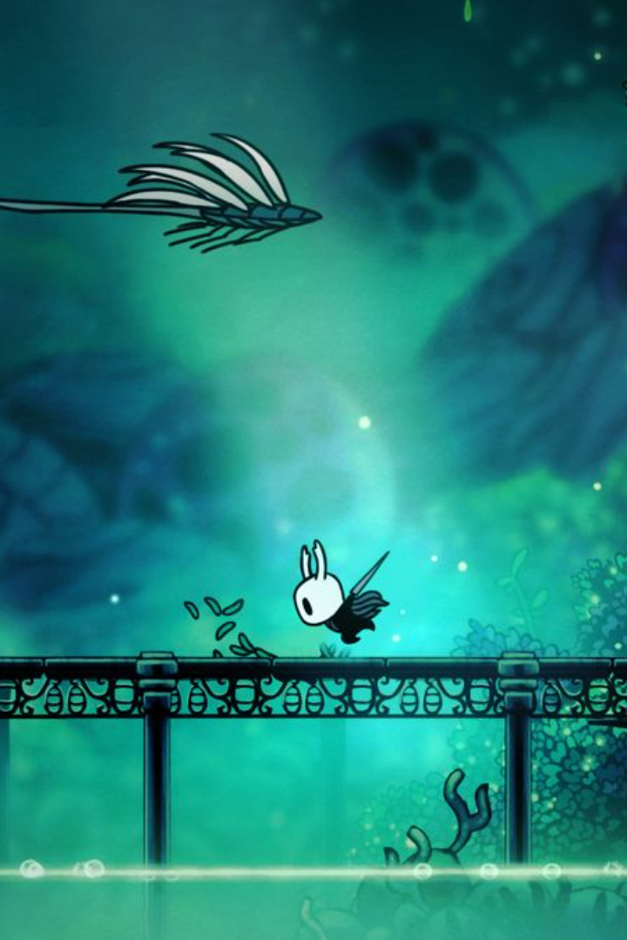
Игра "Hollow Knight": жанр и название
Игра "Hollow Knight" представляет собой замечательный платформер в жанре экшен-приключения. Она перенесет вас в захватывающий мир, наполненный тайнами и опасностями.

Slide 2
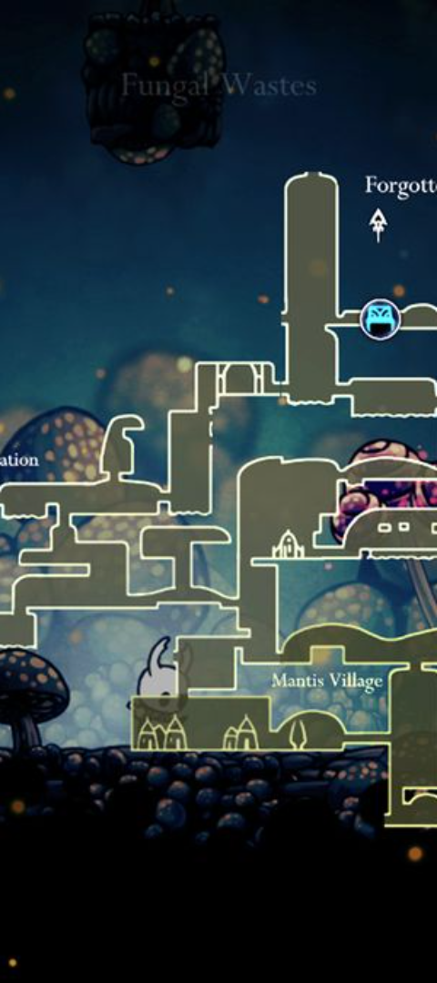
Сюжет игры
1
Глубокий и захватывающий
2
Неожиданные повороты
Оказывайтесь перед сложными выборами и событиями, которые перевернут вселенную игры.
Погрузитесь в захватывающий и эмоционально насыщенный сюжет, который заставит вас переживать каждый момент.
3
Загадочные персонажи
Встречайте уникальных и запоминающихся персонажей, каждый из которых важен для раскрытия сюжета.

Slide 3
Особенности игрового процесса
Исследование и приключения
Погружение в атмосферу
Игроки имеют полную свободу выбора пути, исследуя потрясающий мир и встречая опасных врагов.
Мастерски проработанный звук, музыка и дизайн создадут неповторимую атмосферу игры.

Slide 4
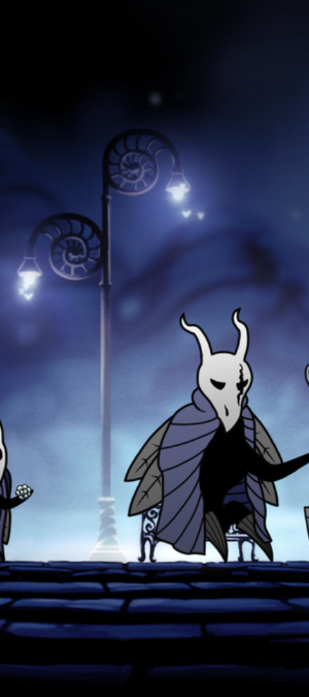
Графика и атмосфера игры
Иммерсивные локации
Проработанный арт
От пещер глубокого подземелья до утраченных городов, игра предлагает впечатляющие и разнообразные локации.
Визуальное исполнение поражает своей красотой и вниманием к деталям.
Увлекательный саундтрек
Музыка полностью взаимодействует с игровым процессом, дополняя атмосферу и эмоции игрока.

Slide 5

Рынок игр в жанре платформеров
1
Растущая популярность
2
Уникальное погружение
Популярность игровых платформеров в последнее время стремительно растет, привлекая внимание множества игроков.
Платформеры, такие как Hollow Knight, предлагают игрокам уникальные истории с захватывающей атмосферой и великолепным геймплеем.

Slide 6

Заключение и призыв к инвестированию
1
Уникальное предложение
Получите долю в захватывающем проекте, способном завоевать сердца миллионов игроков по всему миру.
2
Инвестируйте в будущее
Приглашаем вас инвестировать в инновационную игру, которая обещает быть уникальным и прибыльным продуктом.
3
Станьте частью успеха
Присоединитесь к нашей команде и помогите нам создать нечто великолепное, получая за это достойную прибыль.

